Slide 1
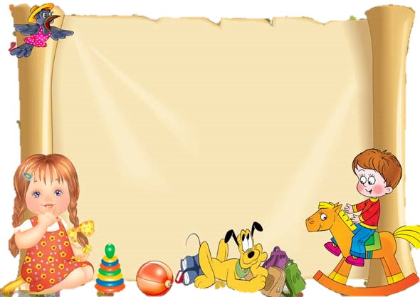
Дидактические игры по декоративно-прикладному искусству для детей старшего дошкольного возраста

Slide 2
Дидактическая игра «Назови правильно»
Цель: Закрепить знания детей о народных художественных промыслах, их признаках. Умение найти нужный промысел среди других, обосновать свой выбор, составлять описательный рассказ.

Slide 3
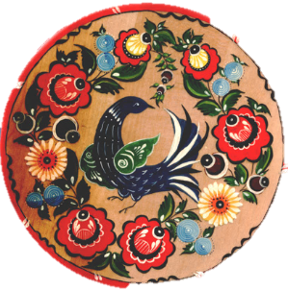
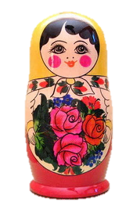
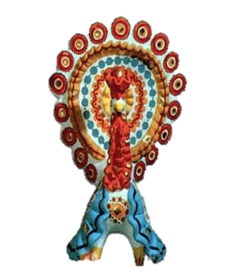
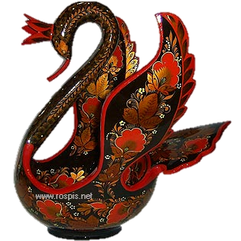
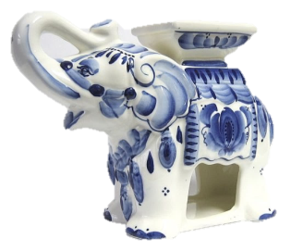
Хохлома
Городец
Матрешка
Дымково
Гжель

Slide 4
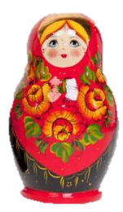
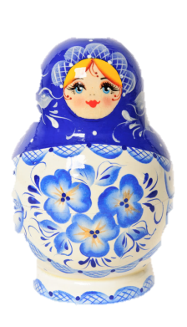
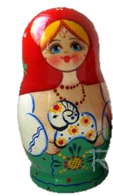
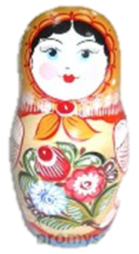
«Подбери правильно названия росписей матрешек»
Дымково
Городец
Хохлома
Гжель

Slide 5
Дидактическая игра «Угадай, какая роспись?»
Цель: Закреплять умение детей узнавать и называть ту или иную роспись; уметь обосновать свой выбор, называть элементы росписей, отгадывать загадки. Воспитывать у детей чувство гордости за родной край – край умельцев и мастеров.

Slide 6
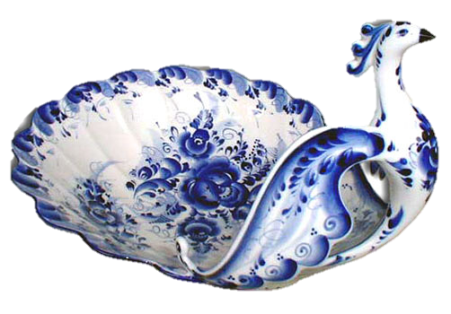
Сине-голубые
Розы, листья, птицы,
Увидев нас впервые,
Каждый удивится.
Чудо на фарфоре
Синяя капель.
Это называется
Просто роспись …

Slide 7
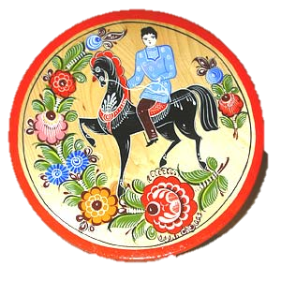
Коль на досточке девица
Иль удалый молодец,
Чудо-конь и чудо-птица –
Это значит…

Slide 8
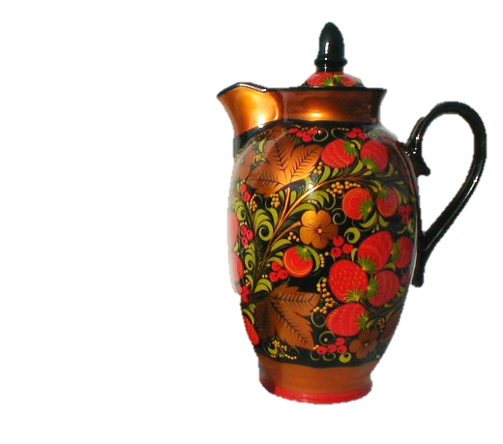
Золотой цвет, черный, красный —
В росписи других нет красок.
В птицах и цветах посуда,
В землянике чашки, блюда.
Узнали роспись, детвора?
Конечно, это...

Slide 9
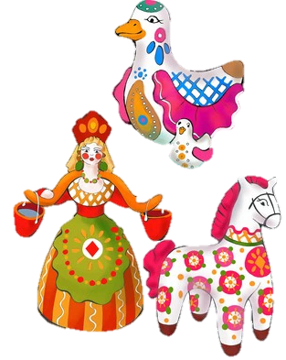
Чудо – всем на удивленье: Расписные медвежата, Барыни, коньки, утята, Расписные даже хрюшки – Царство …..

Slide 10
Дидактическая игра «С какой росписи птица или конь»
Цель: закрепление знаний основных мотивов русских народных росписей («Гжель», «Городец», «Дымка»), закреплять умения отличать их среди других, правильно называть.

Slide 11
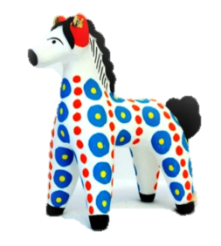
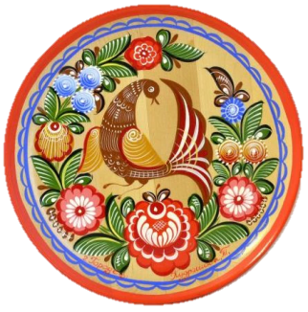
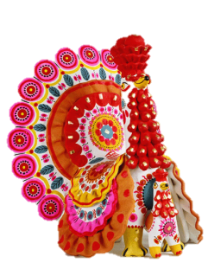
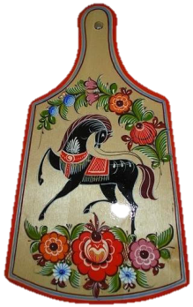
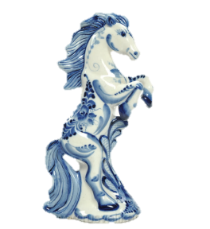
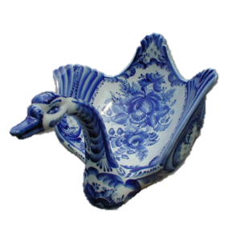

Slide 12
Дидактическая игра «Подбери узор к картине»
Цель: Формировать знания детей о видах художественных промыслов России (Дымка, Гжель, Хохлома и Городец), развивать внимание, логическое мышление.

Slide 13
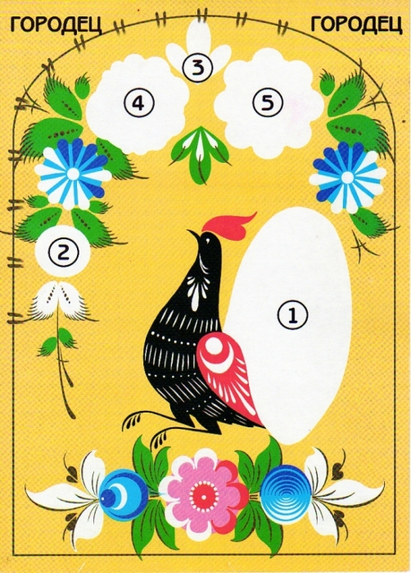

Slide 14
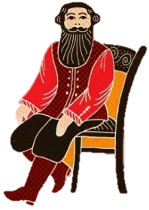

Slide 15
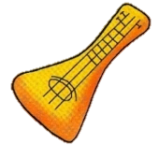
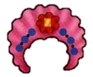
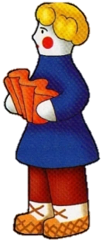
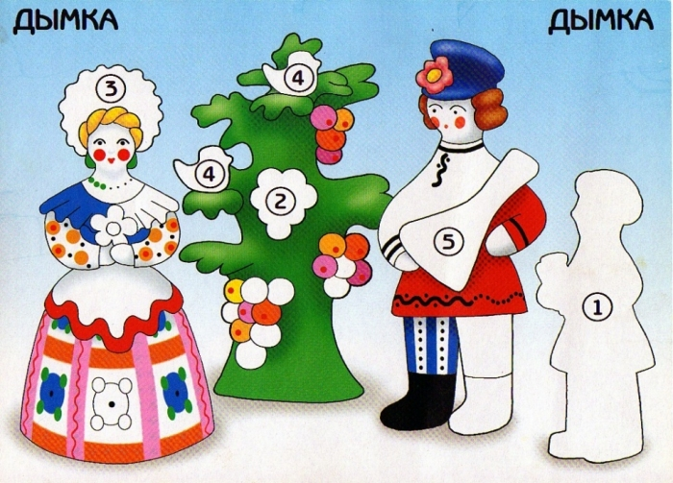

Slide 16
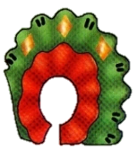
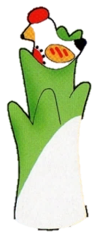
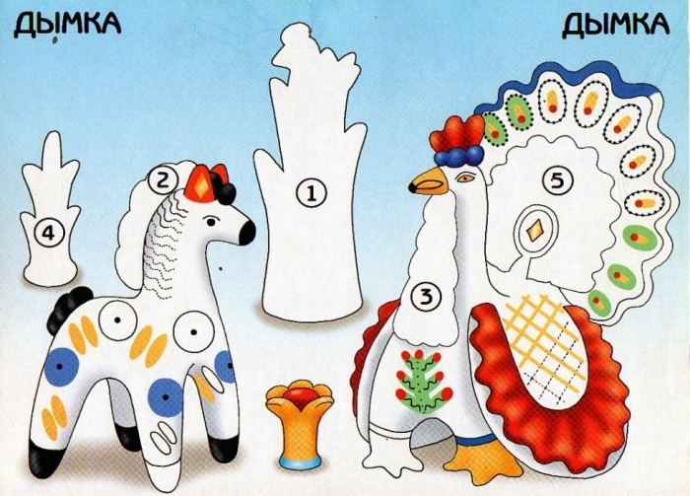
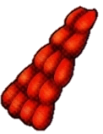

Slide 17
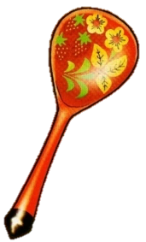
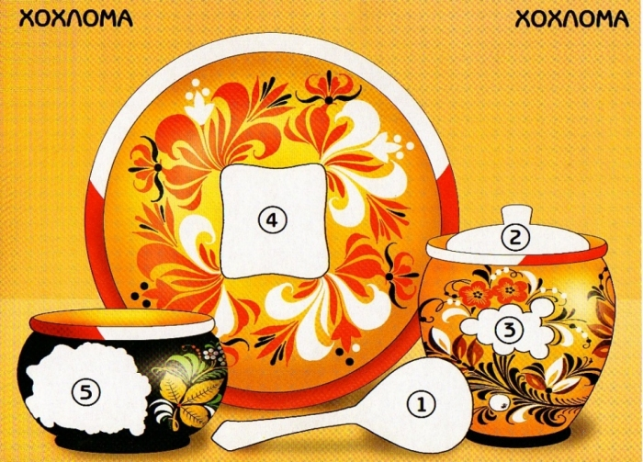

Slide 18
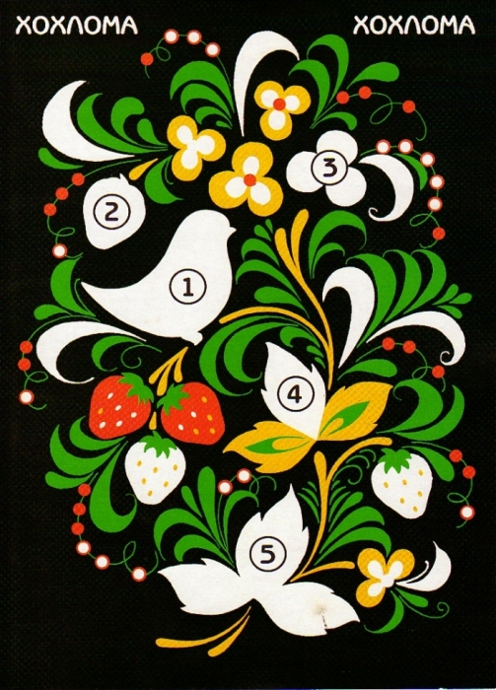
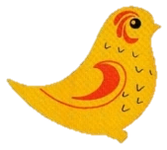

Slide 19
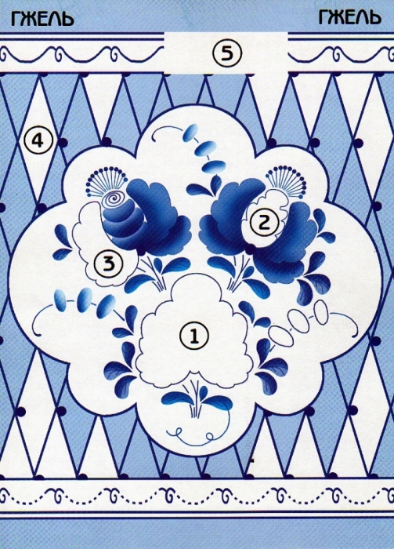

Slide 20
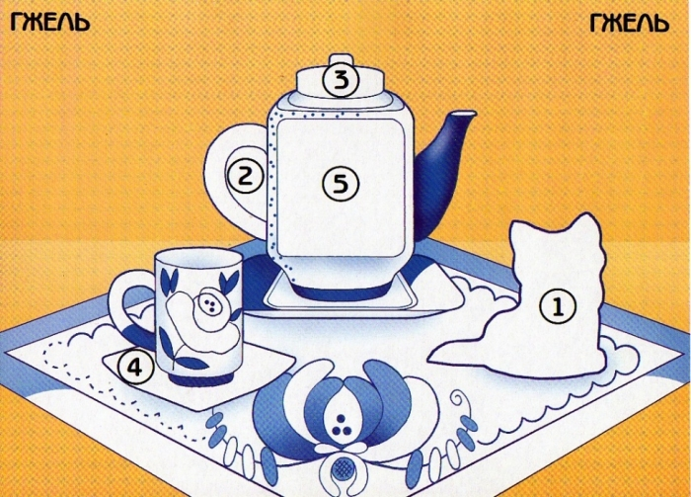

Slide 21
Молодцы!

